Slide 1
ÕPPEMATERJALIDE LOOMINE LASTEAEDADELE

Slide 2
TEEMAD
Tiimiliikmed ja erialad
juhendajad
Projekti eesmärk ja olulisus
Tegevuste rakendamine ja projektiga seotud sidusrühmad
Projekti teaduspõhisus ja interdistsiplinaarsus
Väljakutsed ja küsimused

Slide 3
Grupp:
Maria Andrekson, Tervisejuht
Triinu Kruus, Integreeritud tehnoloogiad ja käsitöö
Paula Marit Leiumaa, Käsitöötehnoloogia ja disain
Taire Ojala, Tervisejuht
Margit Tamsalu, Integreeritud tehnoloogiad ja käsitöö
Triin Vespere, Andragoogika
Juhendaja:
Kristi Kuusmik-Orav, Tervisejuht

Slide 4
EESMÄRK JA OLULISUS

Slide 5
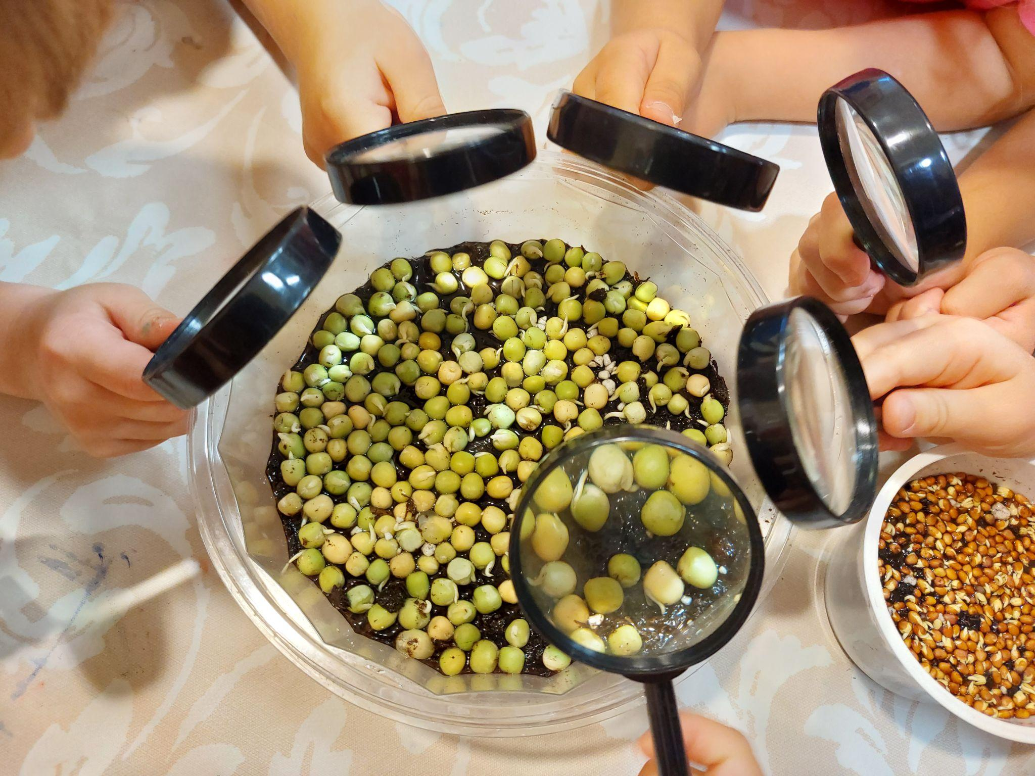
VÕRSUV VÕRSE - KASVAV LAPS
Eesmärk: õpijuhise loomine lasteaedadele
Probleem: laste ülekaalulisus
Eesti õpilaste kasvu uuring (COSI)
Notes:
Probleem on:
- Lahendust nõudev küsimus
- Takistus, väljakutse
- Vastuolu
Kuula: Ülo Vooglaid, Mis on probleem?

Slide 6
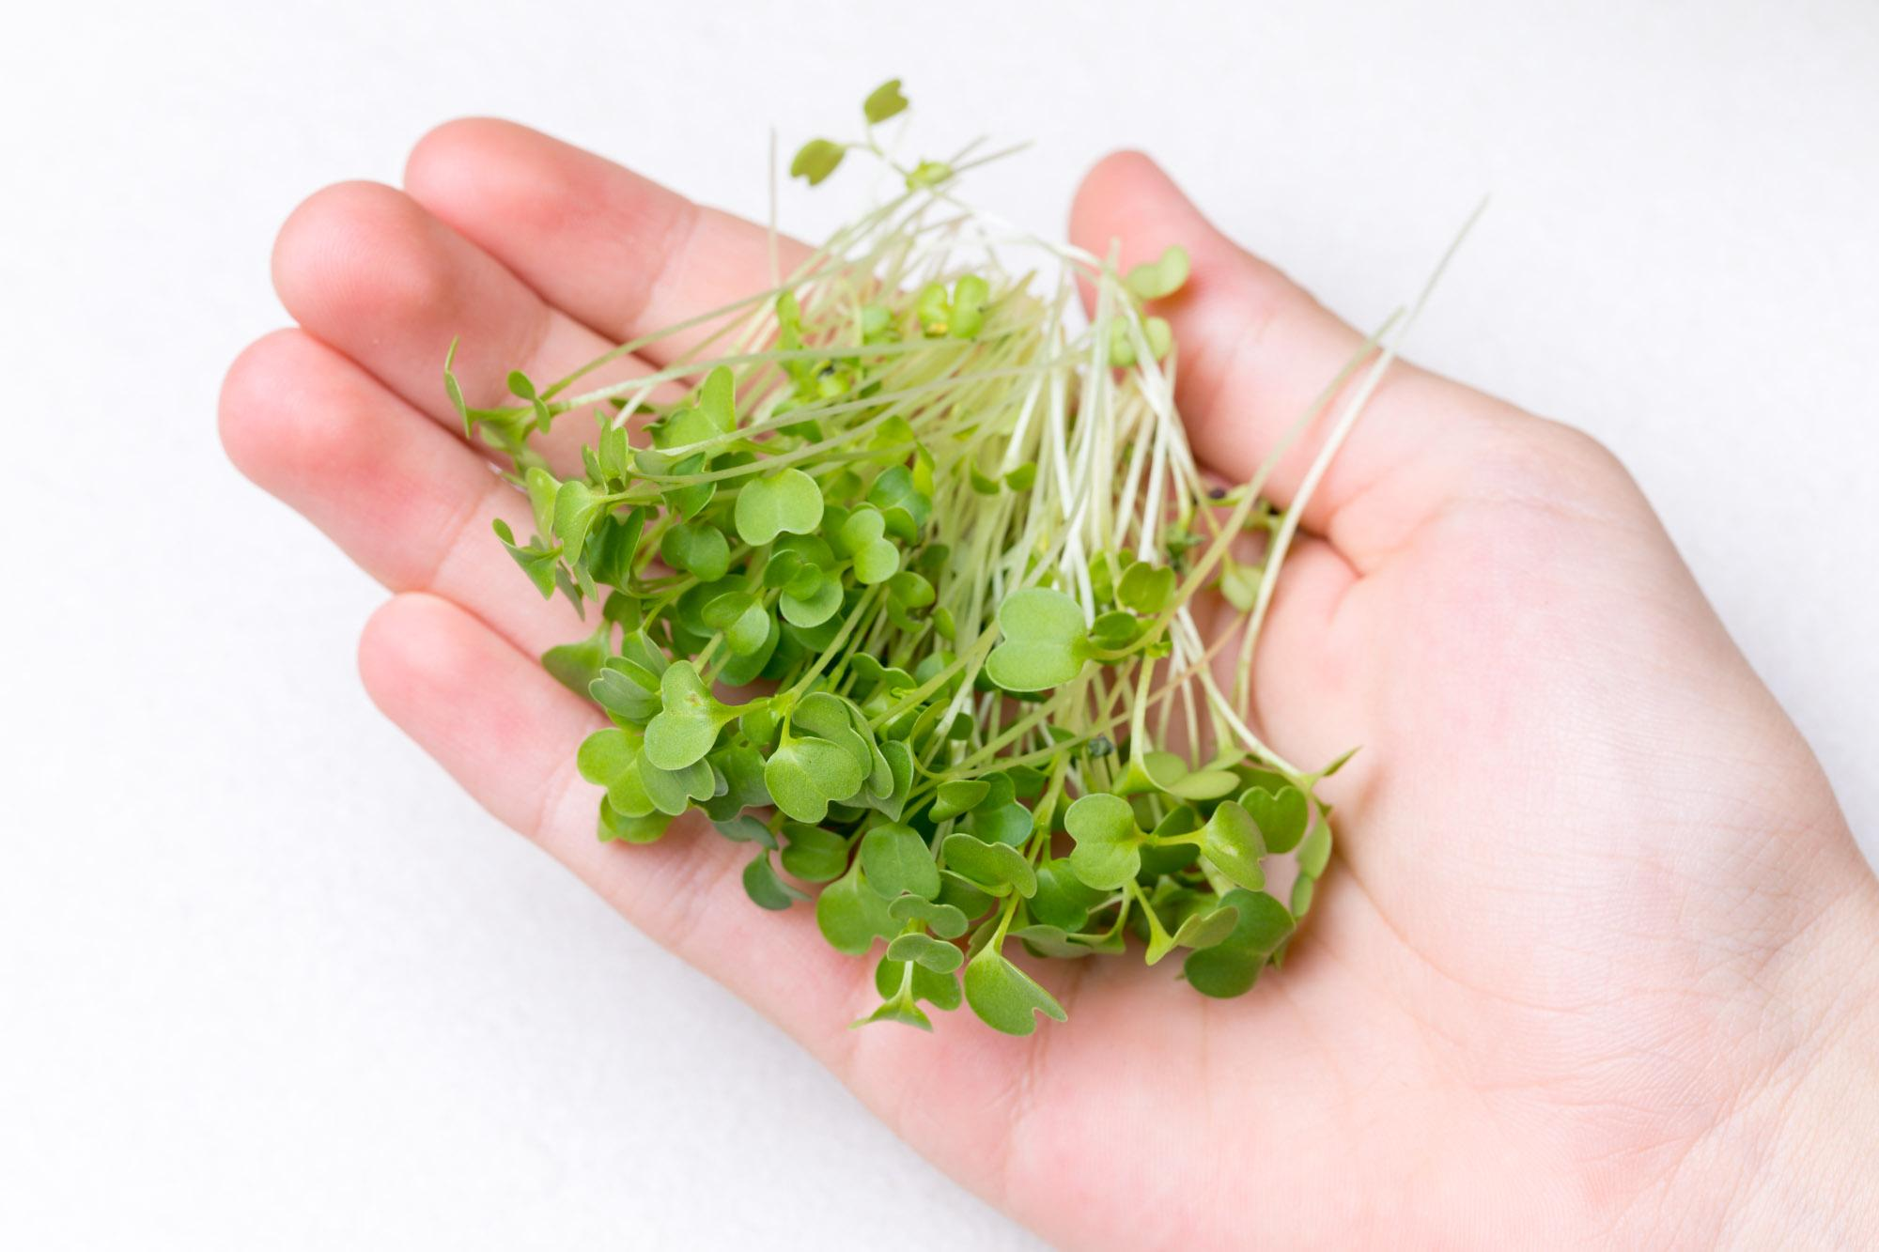
SÜNNIST SAATI ROHENÄPP
Parema tervisega uus põlvkond
Mitmekülgsete toitumisharjumuste kujundamine
Valminud õpijuhise kohta sihtgrupilt tagasiside saamine

Slide 7
TEGEVUSTE RAKENDAMINE

Slide 8
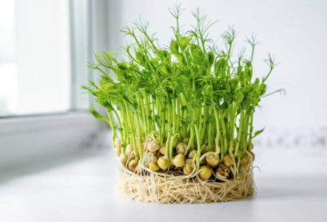
VEIDI VETT JA VALGUST
- Koostasime juhendi
- Tegime tutvustava video
- Piloteerimine 6-s lasteaias
- Koostöö Plantosega
(mahetooraine müüja)

Slide 9
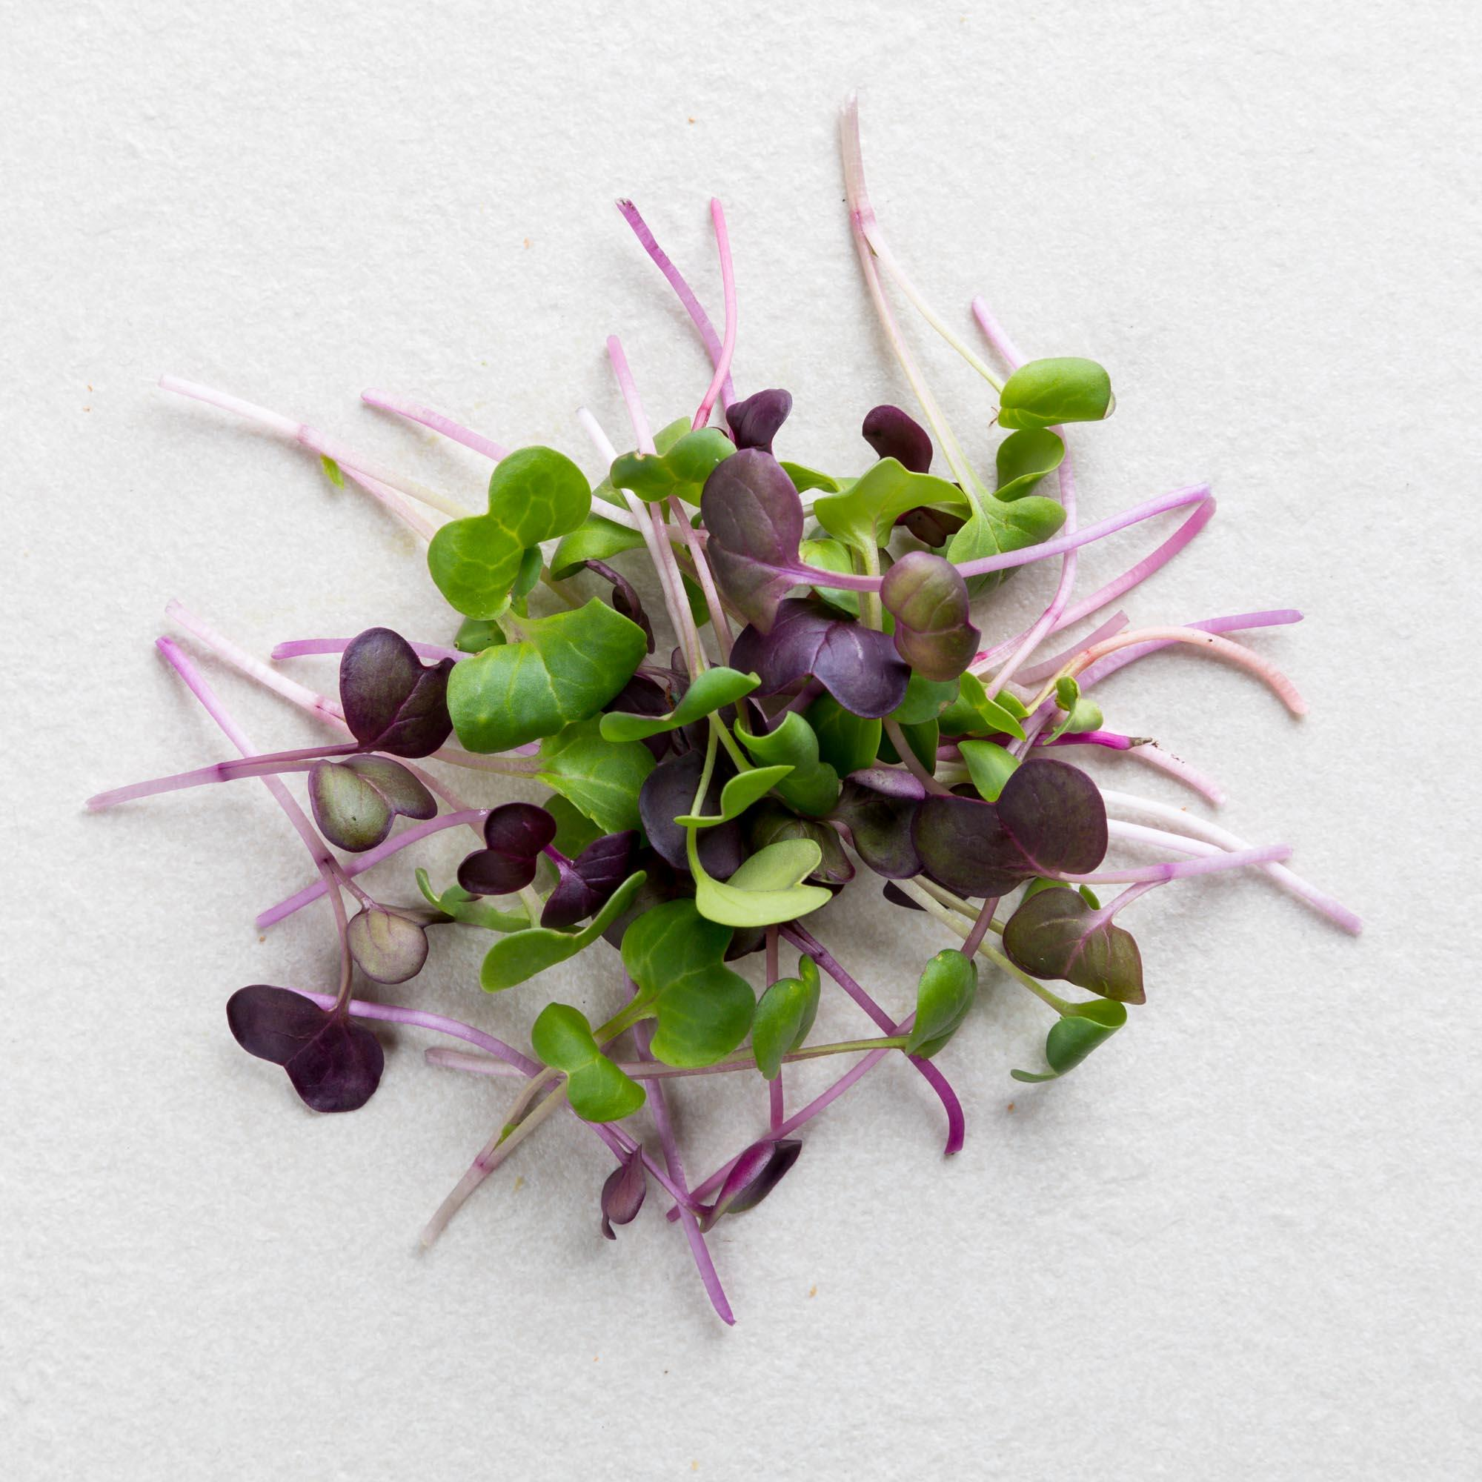
TEGEVUSKAVA
Teaduslike artiklite ja uuringute analüüs ja kokkuvõtete loomine
Õpijuhise koostamine (tekstid, pildid, kujundus)
Praktiline läbiproovimine: taaskasutus aluste disainimine, võrsete kasvatamine lasteaias
Plakatite loomine
Reklaamvideo loomine sihtgrupile
Suhtlus meediaga

Slide 10
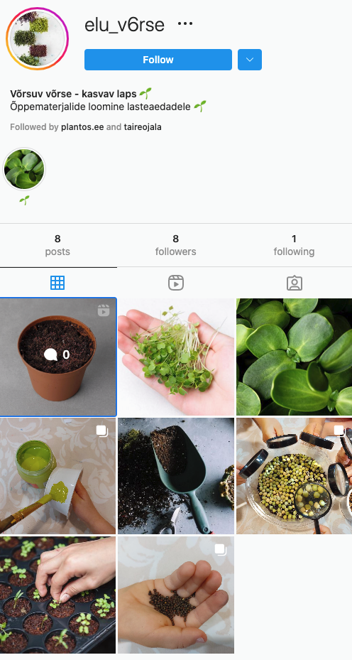
VISUAAL INSTAGRAM

Slide 11
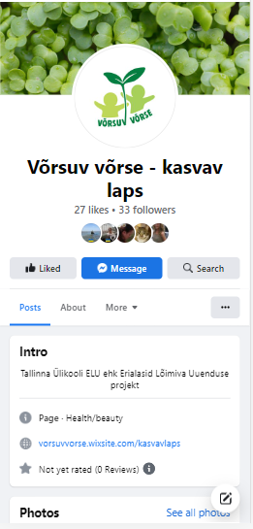
VISUAAL FACEBOOK

Slide 12
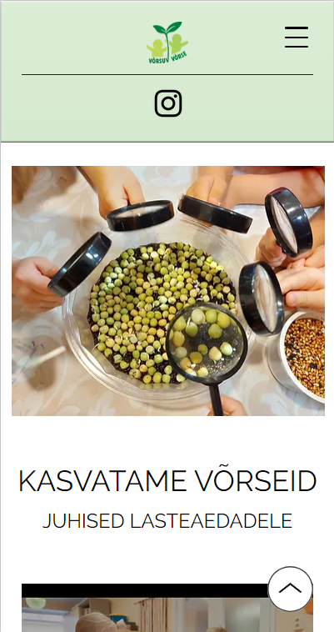
VISUAAL VEEBILEHT

Slide 13
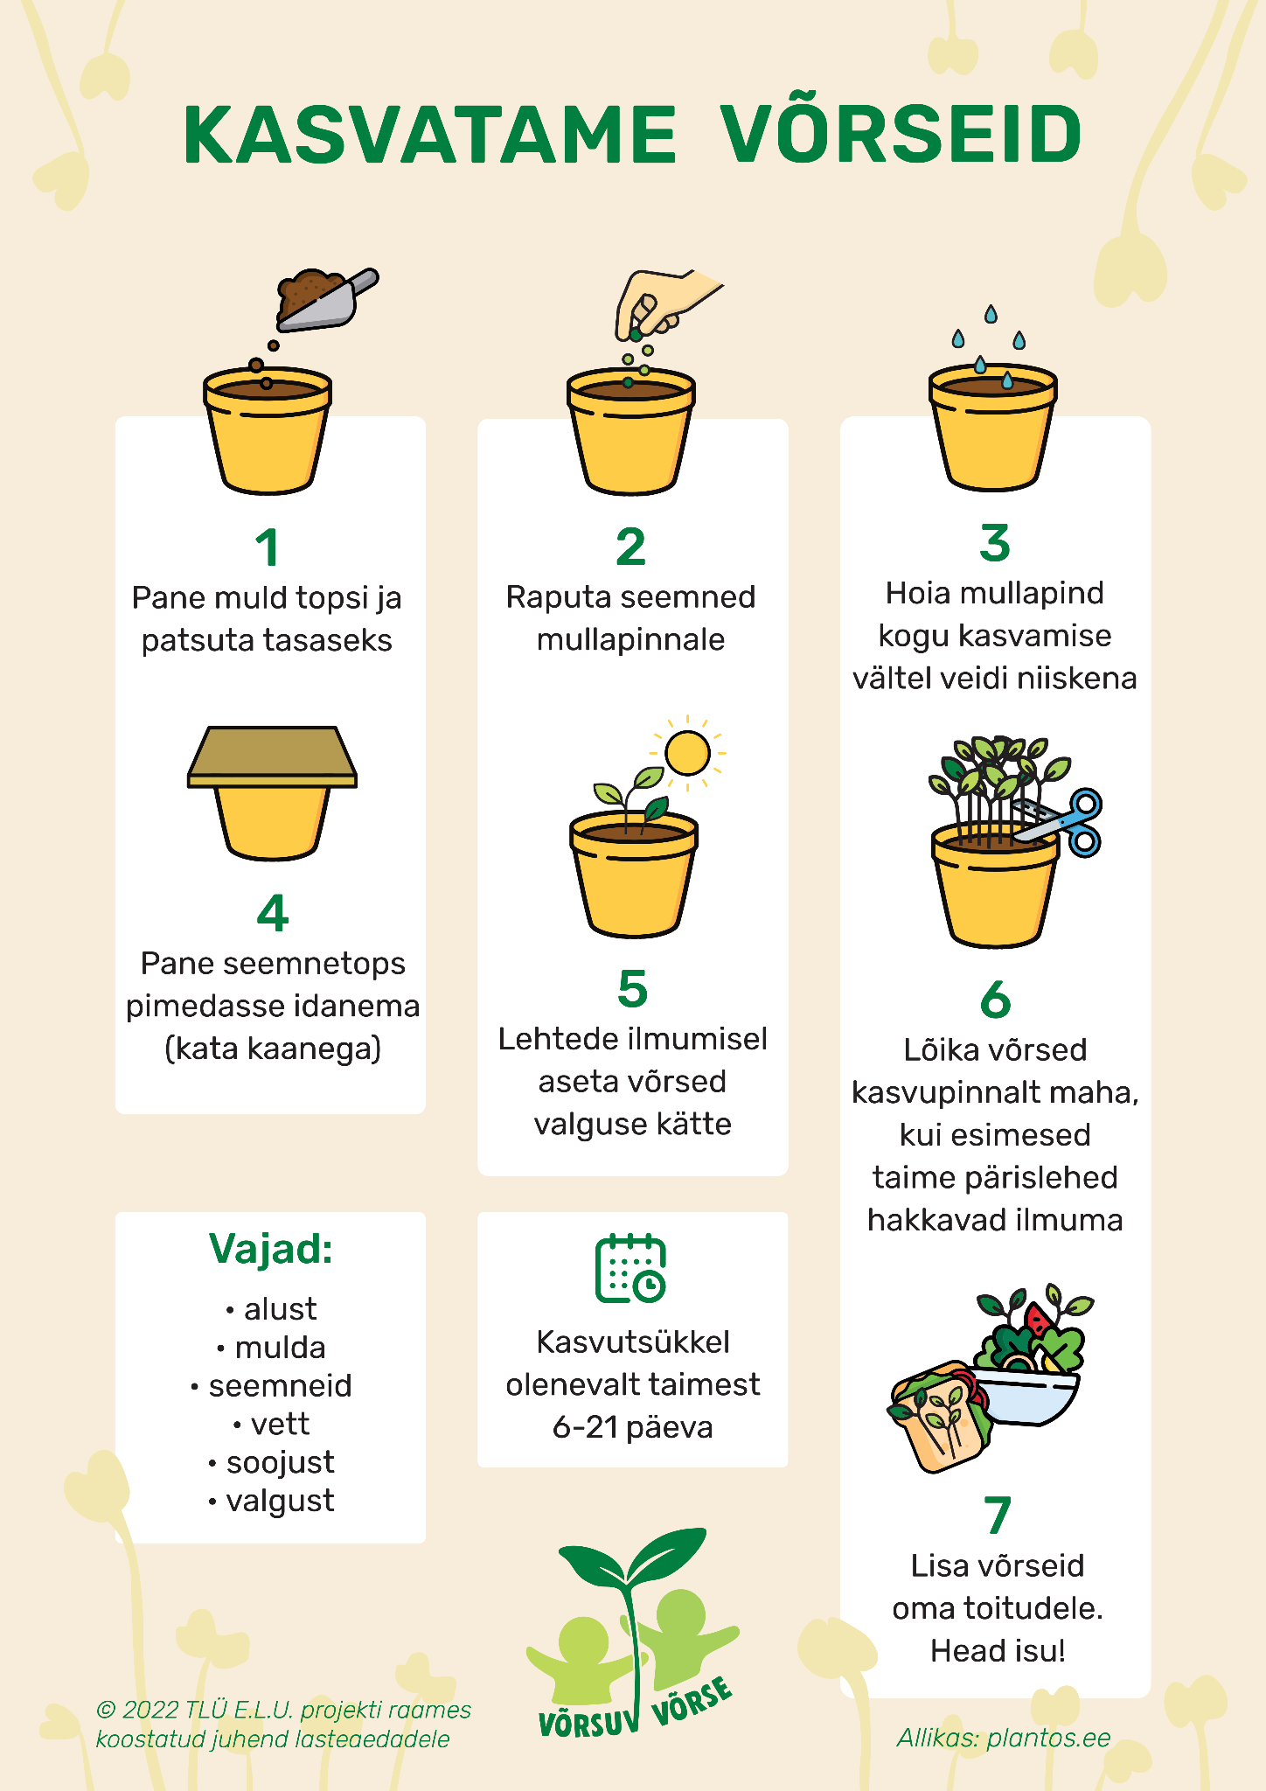
VISUAAL PLAKAT

Slide 14
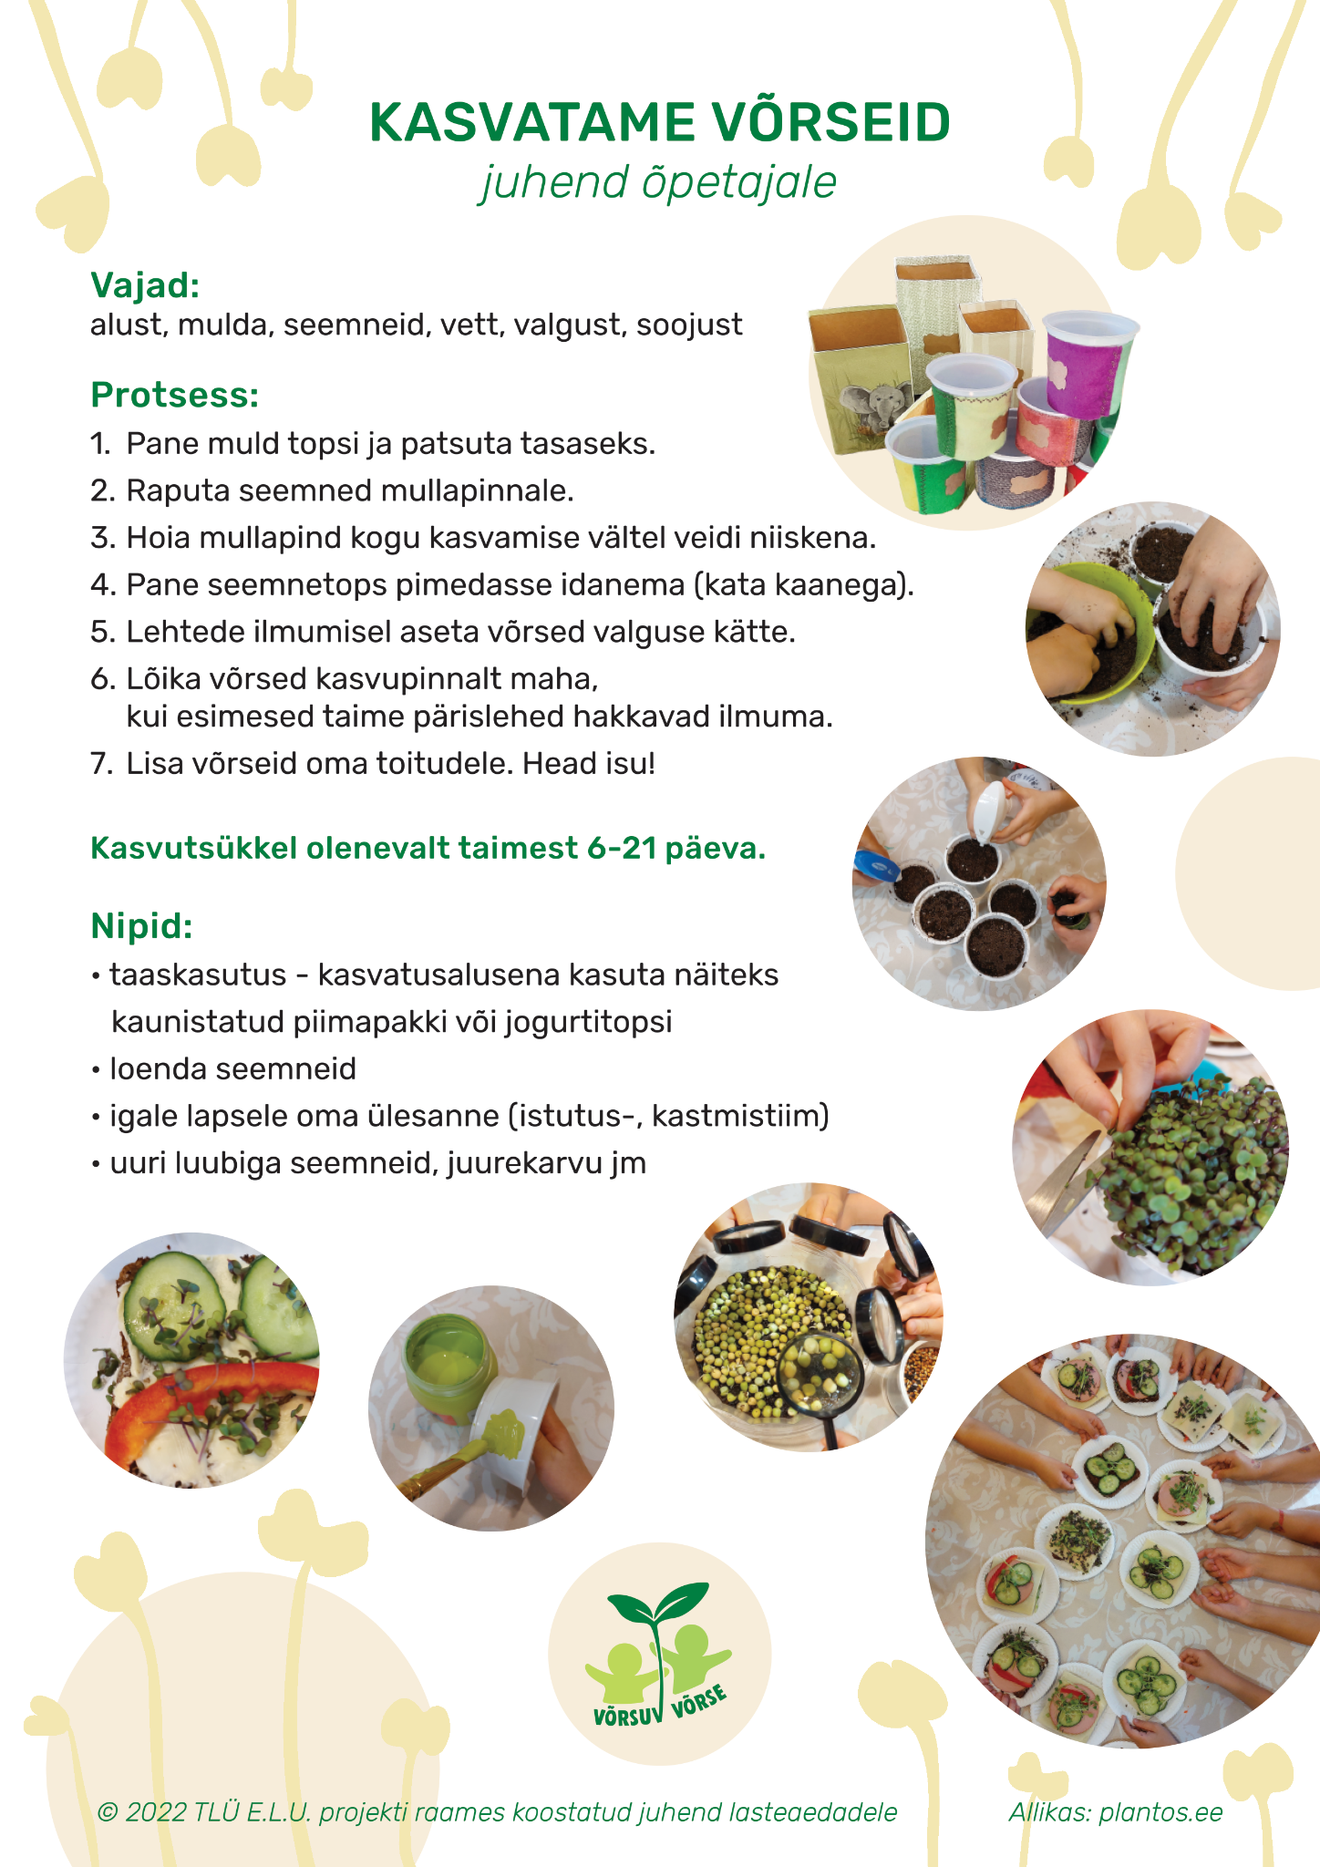
VISUAAL JUHEND

Slide 15
TEADUSPÕHISUS JA INTERDISTSIPLINAARSUS

Slide 16
VÕRSUMISEKS LOODUD SUPER-ALGUS
Tugineme teadusartiklitele ja uuringutele
Teaduspõhisest lähenemisest on toetatud juhendi loomine
Erinevad erialad aitavad näha tulemust erinevate vaatenurkade alt. Iga erineva eriala esindaja loob lisandväärtust läbi oma teadmiste. Ühisosana on grupi liikmete seotus lasteasutustega.

Slide 17
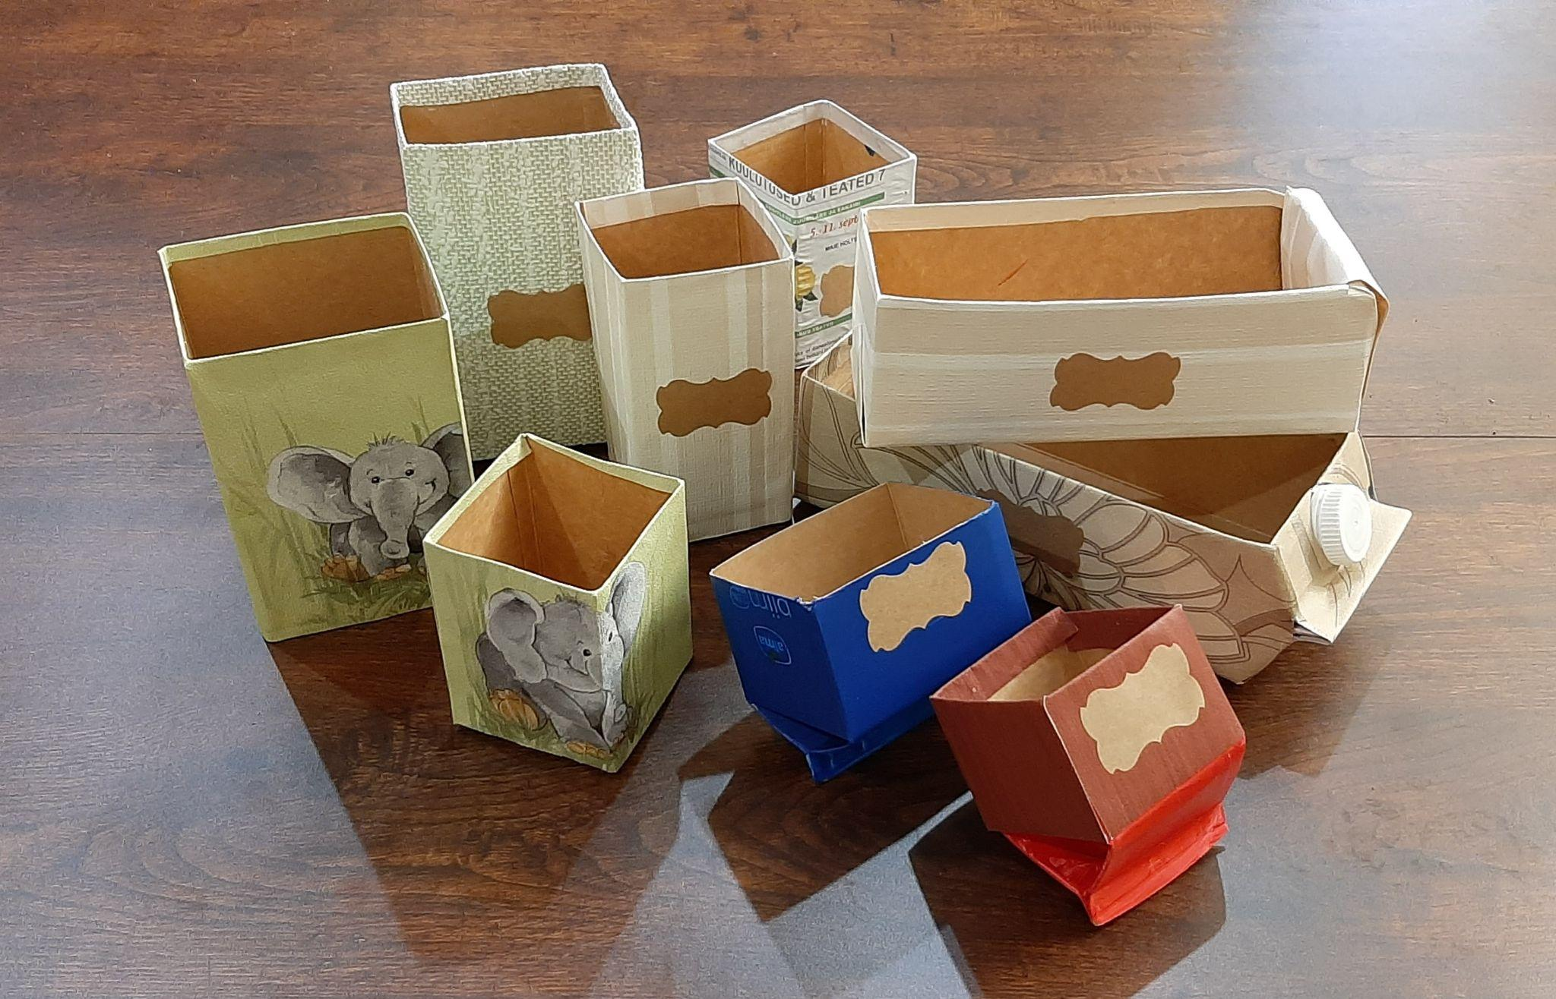
VÄLJAKUTSED & KÜSIMUSED
Väljakutsed:
Ajaressurss
Lõpliku kujunduse loomine

Slide 18
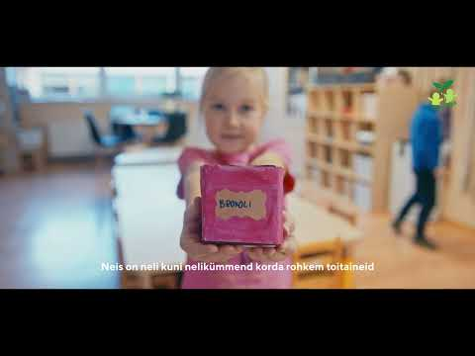
VÕRSUMISEKS LOODUD SUPER-ALGUS

